Slide 1
JAVA 심화 과제
2021.4.13일 수업분량( 환전문제 구조도 )
2125341013 박지로

Slide 2
환전 문제 구조도
ConstValueClass
( 상수 클래스 )
WonToDollar
(main클래스)
InputClass
(입력관련 클래스)
FileWriteClass
(파일기록 클래스)
RunExchangeClass
(계산&출력 관련 클래스)
OutputClass
(출력 관련 클래스)

Slide 3
WonToDollar (메인 클래스)
main 메소드
파일에 첫줄 카테고리 기록
반복문 안에서 환전요청금액/외화타입 입력 받음
반복문 안에서 파일에 현재 날짜/현재 시간/환전요청금액/외화타입 파일에 기록
반복문 안에서 외화타입에 따라 환전 결과/거스름돈 출력
외화타입으로 0 입력 시 종료

Slide 4
ConstValueClass (상수 클래스)
메소드 없이 상수, 값만 저장
외화 타입 별 환율 ( ex. public static final double USD_RATE = 1134.30 )
case문을 위한 외화 타입 번호 지정 ( ex. public static final int CHANGE_TYPE_USD = 1 )
외화 부족 시 에러코드 지정 ( ex. public static final int ERR_BALANCE_EUR = 2)
은행의 외화 잔고 ( ex. public static double BALANCE_JPY = 100 )

Slide 5
InputClass (입력관련 클래스)
inputFromConsoleWon()
- 안내메세지 출력 후 Console창에서 원화로 된 환전요청금액을 입력받아 리턴
inputFromConsoleType()
- 안내메세지 출력 후 Console창에서 환전할 외화타입을 입력받아 리턴

Slide 6
RunExchangeClass (계산&출력관련 클래스)
-OutputClass 객체생성
changeToUSD(int inputWon)
changeToEUR(int inputWon)
changeToJPY(int inputWon)
- 환전받을 외화 화폐 수량 출력
- 파일에 환전받을 외화 액수 기록
- 원화 거스름돈 화폐 수량 출력
- 파일에 거스름돈 액수 기록
- 환전 후의 은행 외화 잔고 출력
- 파일에 은행 외화 잔고를 기록
- 제공할 외화보다 은행잔고가 적으면 에러메세지 출력/파일에 기록

Slide 7
OutputClass (출력관련 클래스)
printResultUSD(double result, int USD100, int USD50, int USD20, int USD10, int USD5, int USD2, int USD1)
printResultEUR(int result, int EUR500, int EUR200, int EUR100, int EUR50, int EUR20, int EUR10, int EUR5)
printResultJPY(double result, int JPY10000, int JPY5000, int JPY2000, int JPY1000)
- 환전 후 받을 외화 화폐수량을 출력
printResultWon(int exchgWon, int exchgWon10000, int exchgWon5000, int exchgWon1000, int exchgWon500, int exchgWon100, int exchgWon50, int exchgWon10)
- 환전 후 받을 원화 거스름돈 화폐수량을 출력

Slide 8
OutputClass (출력관련 클래스)
printErrorMessage(int errorCode)
- 은행 외화잔고 부족시 에러메세지 출력
printBalance()
- 은행 외화잔고를 출력
outputResultUSD(int result)
outputResultEUR(int result)
outputResultJPY(double result)
환전해줄 외화 화폐수량 계산
outputResultWon(int exchgWon)
- 원화 거스름돈 화폐수량 계산

Slide 9
FileWriteClass (파일기록 클래스)
- FileWriter,BufferdWriter 객체 생성
saveToFileTitle()
- 파일에 첫줄 카테고리를 기록
saveToFileDate()
- 파일에 현재 날짜를 기록
saveToFileTime()
- 파일에 현재 시간을 기록
saveToFileWon(int inputWon)
- 파일에 환전요청금액을 기록
saveToFileType(int inputChangeType)
- 파일에 외화타입을 기록
saveToFileResult(int result)
- 파일에 환전한 액수를 기록
saveToFileExchgWon(int exchgWon)
- 파일에 원화 거스름돈을 기록
saveToFileBalance(double balance)
- 파일에 은행 외화잔고를 기록
saveToFileError()
- 파일에 환전거절 시 메세지를 기록
saveToFileDefault()
- 파일에 환전취소 시 메세지를 기록

Slide 10
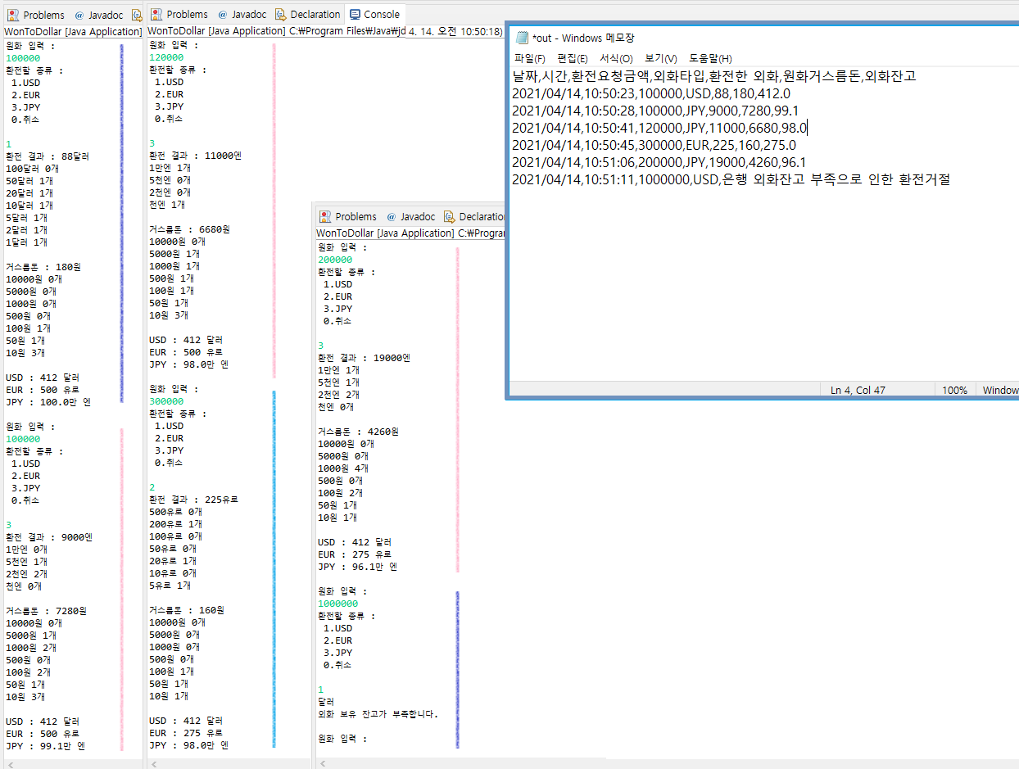

Slide 11
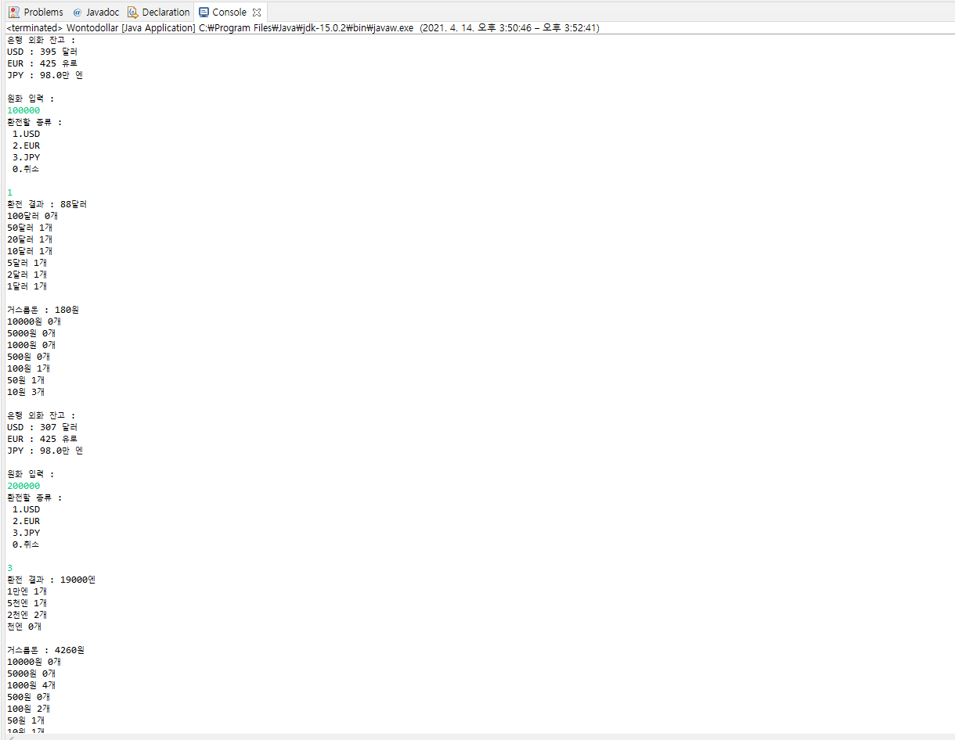
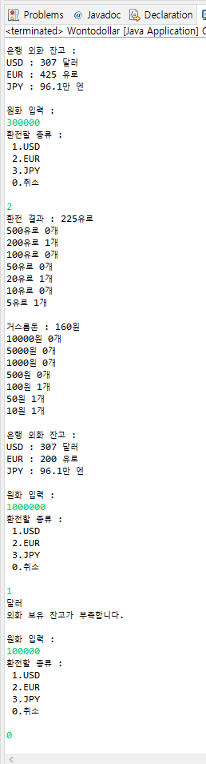
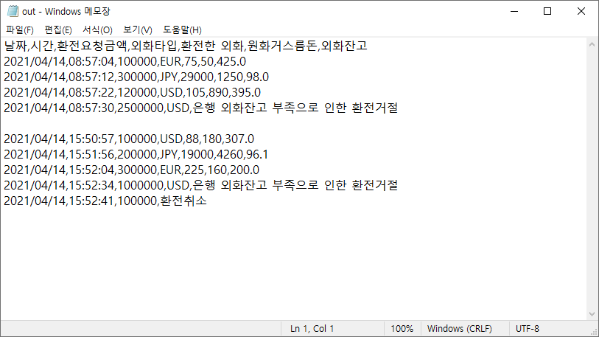
코드 실행 전 파일에 이미 있던 부분
좌측과 같은 실행 후
파일에 새로 기록된 부분

